Slide 1

Implementacja systemu Big Data z użyciem Apache Spark
Konrad Tatomir, Piotr Świebocki, Michał Zub, Piotr Żywczak
Notes:
Witamy na naszej prezentacji, w której pokażemy, jak stworzyliśmy kompletny system do przechowywania i analizy danych typu Big Data w oparciu o Apache Spark. Przejdziemy przez wybór danych, konfigurację narzędzi, import i składowanie, aż po analizę i porównanie formatów.

Slide 2
Wstęp teoretyczny Apache Spark

Slide 3

Czym jest Big Data?
5V Big Data:
Volume
Velocity
Variety
Veracity
Value
Dlaczego tradycyjne systemy nie dają rady?
Notes:
Big Data to ogromne zbiory danych, które charakteryzują się dużą objętością, różnorodnością i szybkością napływu. W takich warunkach klasyczne systemy bazodanowe mają problem z czasem przetwarzania, pamięcią oraz skalowaniem. Dlatego powstały narzędzia jak Apache Spark.Big Data to ogromne zbiory danych, które charakteryzują się dużą objętością, różnorodnością i szybkością napływu. W takich warunkach klasyczne systemy bazodanowe mają problem z czasem przetwarzania, pamięcią oraz skalowaniem. Dlatego powstały narzędzia jak Apache Spark.

Slide 4
Czym Jest Apache Spark
Rozproszona platforma przetwarzania danych
Praca na bardzo dużych zbiorach (Big Data)
Model in-memory computing – szybkie operacje w RAM
Wielokrotnie szybszy niż MapReduce
Elastyczny i skalowalny

Slide 5

Hadoop vs Spark
Hadoop MapReduce → wolniejsze, zapis po każdej operacji
Spark → operacje w pamięci RAM, 100x szybciej
Spark = następca Hadoop w analizie danych
Notes:
Spark powstał jako szybsza alternatywa dla Hadoop MapReduce. Przetwarza dane w pamięci operacyjnej, dzięki czemu jest nawet stukrotnie szybciej. Spark nie zastępuje Hadoopa całkowicie, ale stanowi nowoczesny silnik obliczeniowy.

Slide 6
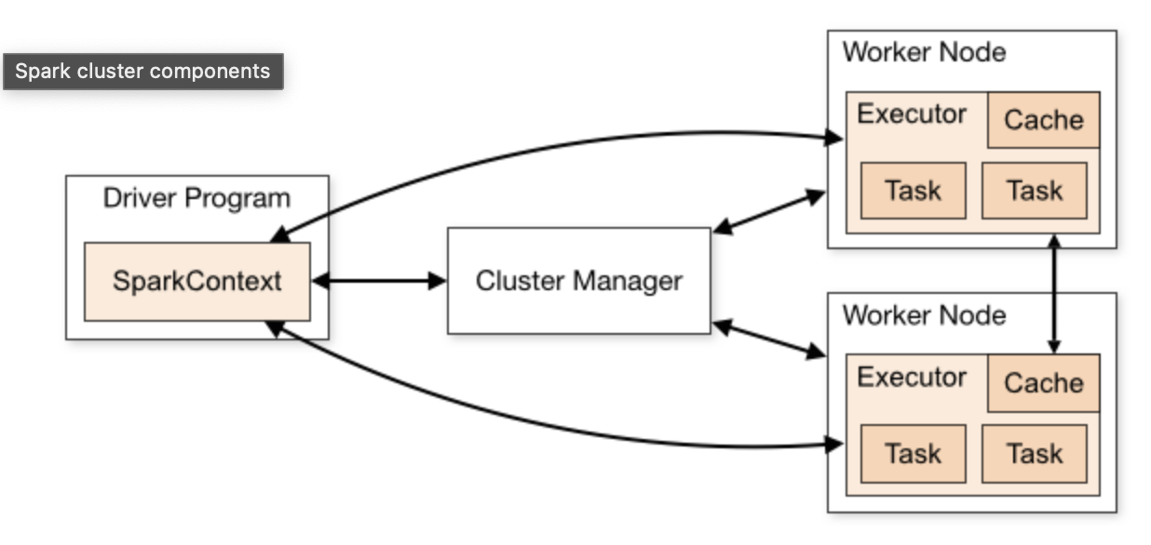
Architektura Spark
Driver Program – zarządza aplikacją, planuje zadania
Cluster Manager – przydziela zasoby klastra
Workers – węzły wykonawcze
Executors – procesy wykonujące zadania
Tasks – jednostki pracy wykonywane równolegle
Notes:
Spark działa w architekturze kliencko-klastrowej. Driver zarządza pracą aplikacji, executors wykonują zadania na workerach, a nad tym wszystkim czuwa menedżer klastra. Nawet na jednej maszynie Spark działa tak, jakby był w klastrze.

Slide 7

Model programowania
RDD (Resilient Distributed Dataset) - dwa rodzaje operacji
DataFrame – kolumnowe, szybkie
Dataset – optimizacja i czytelność
Lazy evaluation - transformacje są obliczane dopiero podczas akcji
Notes:
Spark opiera się na modelu leniwym — czyli nie wykonuje obliczeń od razu, tylko buduje DAG, czyli graf operacji. Pozwala to optymalizować zapytania. Najczęściej używamy DataFrame, bo są szybkie dzięki silnikowi Catalyst.”

Slide 8

Moduły Apache Spark
Spark SQL
MLlib
Structured Streaming
GraphX
Notes:
Spark to nie tylko praca z tabelami. Spark SQL służy do zapytań podobnych do tych w SQL, MLlib do uczenia maszynowego, Spark Streaming do analizy danych strumieniowych, a GraphX do analizy grafów.

Slide 9
Instalacja, konfiguracja, narzędzia
Notes:
Naszym celem było przygotowanie kompletnego pipeline’u od pobrania danych aż do ich analizy w Spark, z zapisami w wielu formatach, sprawdzeniem wydajności i prezentacją wyników.

Slide 10
ARCHITEKTURA SYSTEMU BIG DATA
🐳 WARSTWA ORKIESTRACJI
└─ Docker Compose (konteneryzacja)
⚙️ WARSTWA PRZETWARZANIA
└─ Apache Spark 3.5.1 (Master-Worker)
📊 WARSTWA ANALITYCZNA
└─ JupyterLab (interaktywne notebooki)
💾 WARSTWA SKŁADOWANIA
└─ CSV + Parquet (multi-format storage)

Slide 11
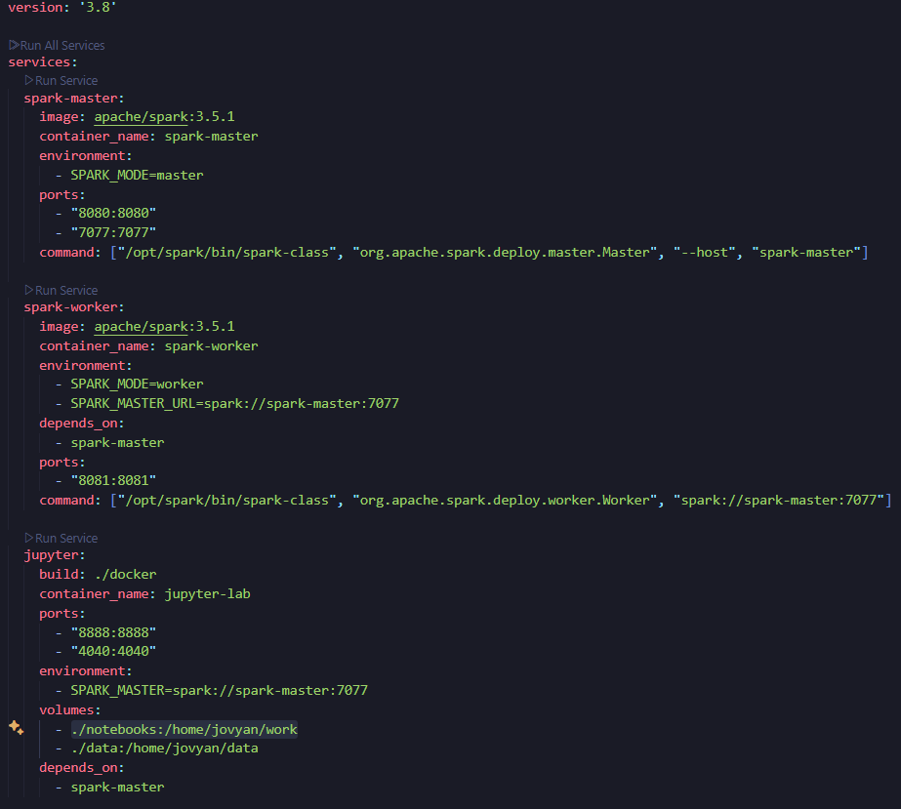
🐳 WARSTWA ORKIESTRACJI – DOCKER COMPOSE
Reprodukowalność środowiska
Izolacja zależności
Łatwość skalowania
Wersjonowanie infrastruktury

Slide 12
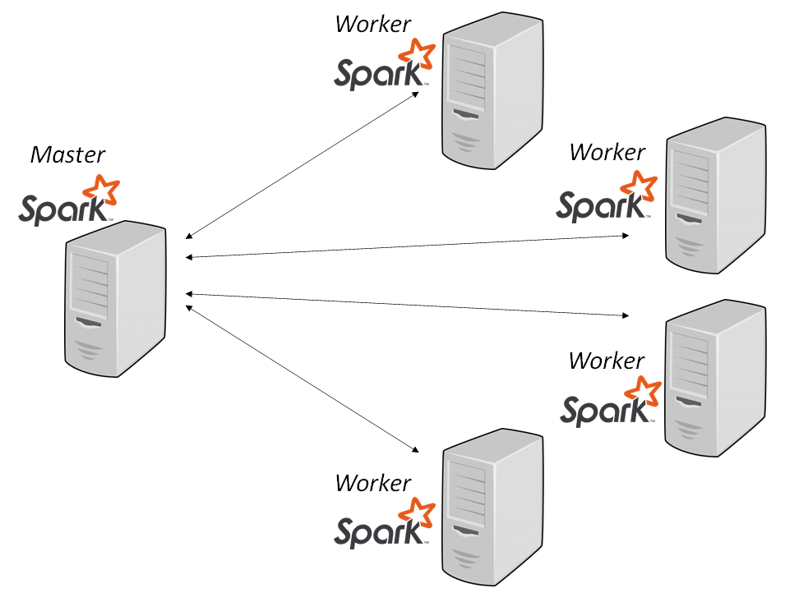
⚙️ WARSTWA PRZETWARZANIA – APACHE SPARK
Spark Master
^{Zarządzanie rejestrem workerów}
^{Resource Management}
Task Scheduling na wysokim poziomie
^{Web UI i Monitoring}
Spark Worker
Raportuje swoje zasoby do Mastera
^{Uruchamia Executory}
^{Zarządza pamięcią lokalną}
Eksponuje Web UI na porcie 8081

Slide 13

📊 WARSTWA ANALITYCZNA - JupyterLab z PySpark
^{Kontener Jupyter zawiera:}
^{Jupyter Server}
^{Python 3.10}
^{PySpark}
^{Java JDK}

Slide 14
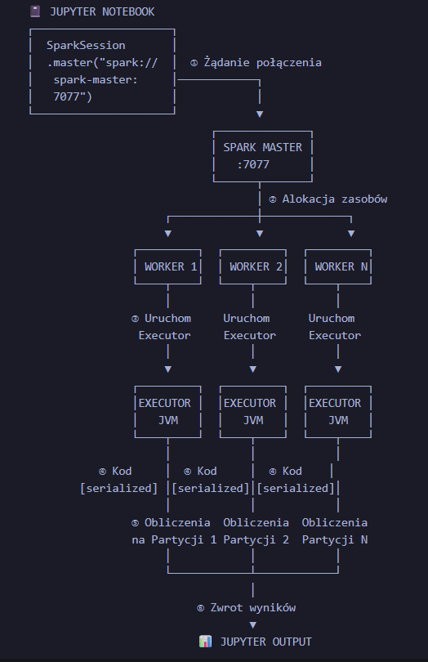
1️⃣ INICJALIZACJA
2️⃣ POŁĄCZENIE
3️⃣ ALOKACJA ZASOBÓW
4️⃣ DYSTRYBUCJA KODU
5️⃣ PRZETWARZANIE RÓWNOLEGŁE
6️⃣ AGREGACJA WYNIKÓW
INTEGRACJA JUPYTER <-> SPARK

Slide 15
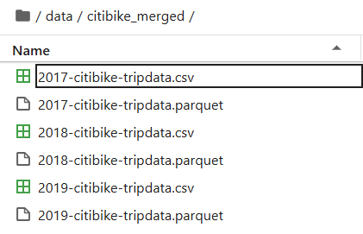
Dane są persystowane poza kontenerami dzięki mechanizmowi bind mounts w Docker:
volumes: - ./notebooks:/home/jovyan/work # Notebooki - ./data:/home/jovyan/data # Datasety
💾 WARSTWA SKŁADOWANIA

Slide 16
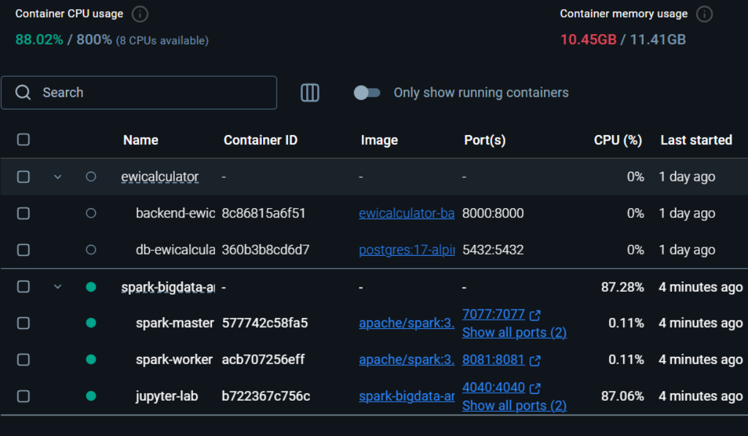
Przygotowanie środowiska
Spark w trybie Standalone (Master + Worker)
Jupyter jako środowisko analizy
Docker Compose
Dockerfile z Python + PySpark + pandas + pyarrow
Notes:
Całe środowisko uruchamialiśmy w Dockerze. Mamy kontener Master, Worker oraz Jupyter Lab, który łączy się z klastrem Spark. Dzięki temu mamy powtarzalne środowisko, a notatnik ma dostęp do Sparka przez SPARK_MASTER_URL

Slide 17
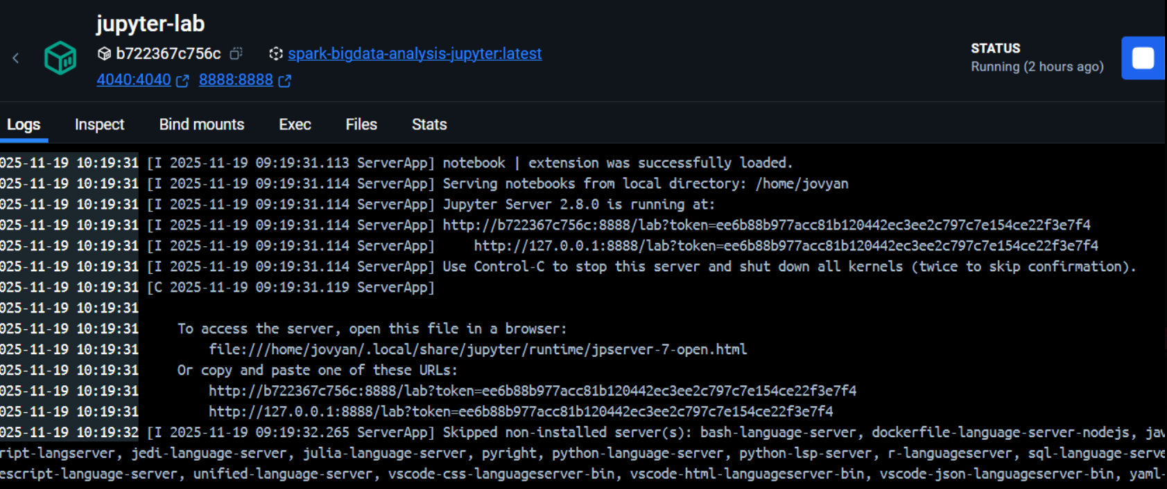
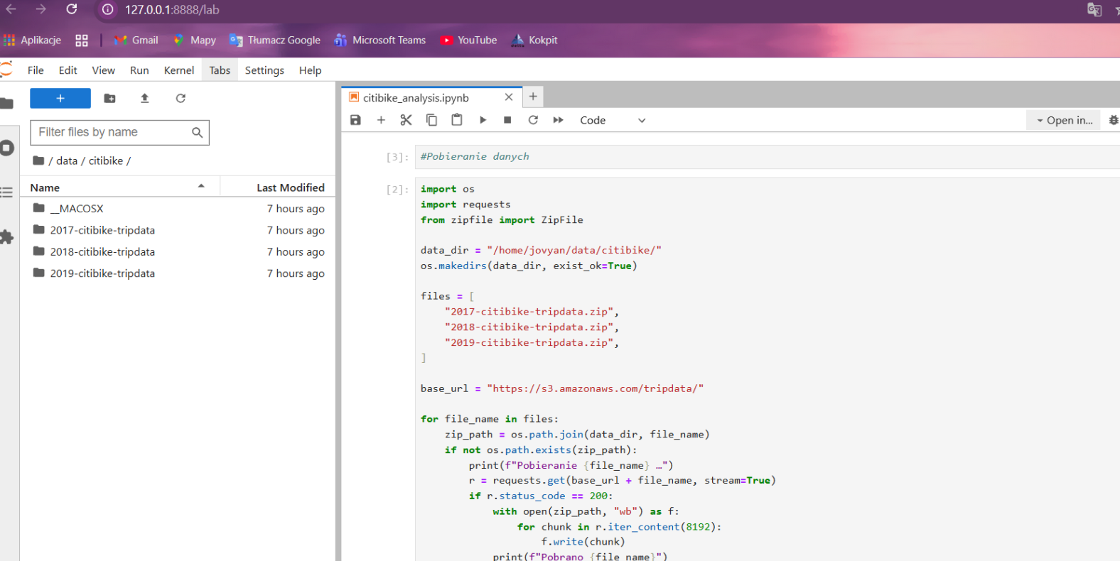
INSTALACJA I KONFIGURACJA ŚRODOWISKA
Notes:
No ze w przegladarce pod linkiem

Slide 18

SZCZEGÓŁOWA KONFIGURACJA DOCKER COMPOSE

Slide 19

Dane, import, zapis, ETL

Slide 20
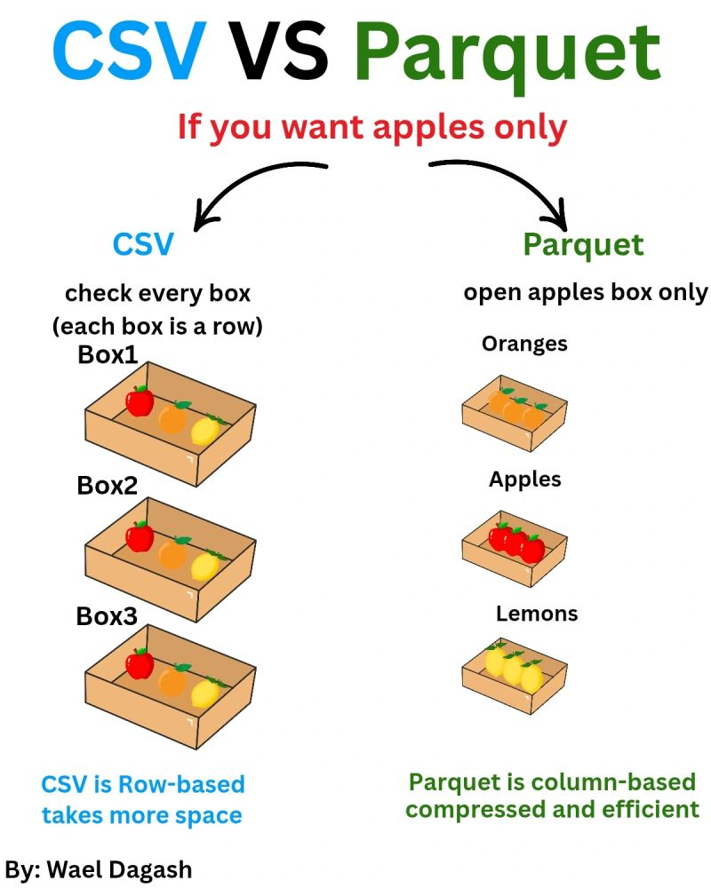
Architektura danych, formaty plików
CSV
JSON
Parquet
Delta Lake
Notes:
W naszym projekcie skupiliśmy się na zapisaniu danych w różnych formatach, żeby zobaczyć jak wpływa to na szybkość i efektywność przetwarzania.
W naszym projekcie korzystaliśmy głównie z CSV i Parquet, żeby porównać ich działanie. Najczęściej używanym formatem jest CSV – jest on bardzo prosty i czytelny, ale ma też swoje ograniczenia. CSV zapisuje dane wierszami, przez co zajmuje dużo miejsca i jest najwolniejszy podczas analiz.
Parquet działa inaczej, bo jest formatem kolumnowym. Dzięki temu dużo lepiej się kompresuje i jest bardzo szybki przy analizie dużych datasetów – bo możemy ładować tylko te kolumny, które są potrzebne.
JSON jest bardziej elastyczny i pozwala na zapisywanie zagnieżdżonych struktur, ale przez to jest też cięższy i mało wydajny w dużych zbiorach danych.
Na końcu mamy Delta Lake, który dodaje wersjonowanie, transakcje ACID i pozwala odtwarzać historię danych. My tego w projekcie nie używaliśmy, ale warto wiedzieć, że to obecnie standard w nowoczesnych pipeline’ach danych.
CSV zapisuje dane wierszami. To tak, jakbyśmy mieli jedno pudełko, w którym wszystko jest wrzucone razem – jabłka, pomarańcze, cytryny. Żeby znaleźć tylko jabłka, musimy przejrzeć całą zawartość. To jest mało efektywne i zajmuje dużo miejsca.
Parquet jest kolumnowy – czyli dane są posegregowane: w jednym pudełku są same jabłka, w drugim same pomarańcze, w trzecim cytryny. To oznacza, że jeśli potrzebujemy tylko jednej kolumny, otwieramy tylko jedno pudełko. Przez to analizy są dużo szybsze, a pliki mniejsze i lepiej skompresowane.
Dlatego Parquet jest znacznie bardziej wydajny od CSV, szczególnie przy dużych zbiorach danych.

Slide 21
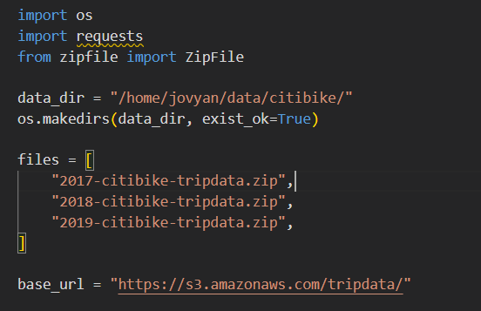
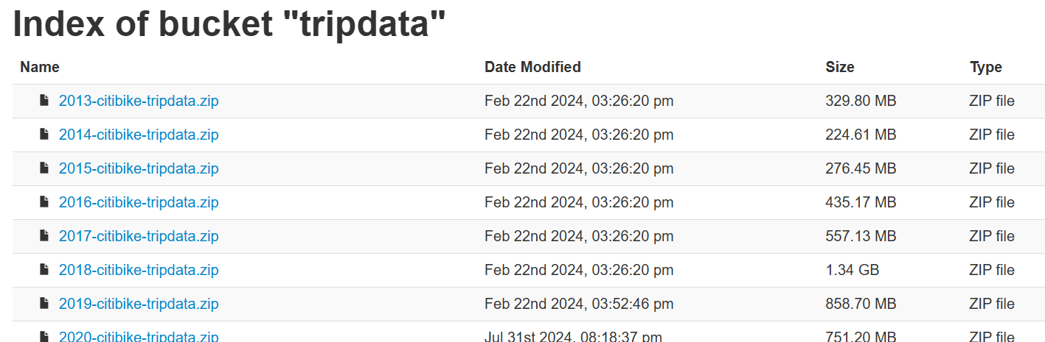
Wybór zbioru danych Citibike NYC (Big Data)
Citibike Trip Data (NYC, 2017–2019)
Setki milionów rekordów
Źródło: publiczne S3 — tripdata
Dane po rozpakowaniu (~2.9GB -2017 ,2.3GB -2018, 3.5GB -2019)
Notes:
Do projektu wybraliśmy dane Citibike z Nowego Jorku, ponieważ są to dane typu Big Data – mają setki milionów rekordów i idealnie nadają się do testowania wydajności formatów plików. Korzystaliśmy z publicznego źródła danych udostępnionego w S3, gdzie Citibike publikuje wszystkie historyczne przejazdy. Pobraliśmy dane z lat 2017–2019. Po rozpakowaniu dane mają odpowiednio: około 2.9 GB dla 2017 roku, 2.3 GB dla 2018 i 3.5 GB dla 2019. Tak duży wolumen pozwolił nam zobaczyć realne różnice między formatami CSV i Parquet podczas ładowania i przetwarzania danych.
Na kolejnych screenach widać dwa elementy naszej pracy: po pierwsze – proces importowania dużych plików w notatniku, a po drugie – stronę źródłową w S3, z której pobieraliśmy poszczególne paczki danych. To pokazuje, że pracowaliśmy na realnych dużych danych, a nie na małych próbkach.”

Slide 22
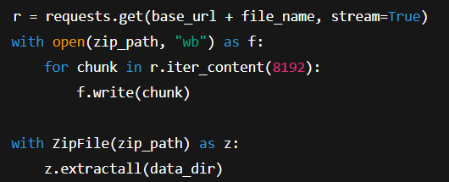
Automatyczne pobieranie i rozpakowywanie danych
Pobieranie ZIP z AWS S3 (requests)
Rozpakowanie ZIP → struktura rok/miesiąc/
Automatyczne czyszczenie plików zbędnych
Przygotowanie katalogu citibike/
Notes:
Żeby usprawnić pracę i uniknąć ręcznego pobierania każdego pliku, przygotowaliśmy skrypt, który automatycznie pobiera i rozpakowuje wszystkie dane Citibike. Pliki ZIP pobieraliśmy bezpośrednio z AWS S3 używając biblioteki requests. Po pobraniu każdy ZIP był automatycznie rozpakowywany do odpowiedniej struktury katalogów – osobno dla każdego roku i miesiąca. Skrypt usuwał też zbędne pliki i przygotowywał końcowy katalog citibike/, w którym znajdowały się czyste, gotowe do analizy dane. Na screenie widać fragment kodu odpowiedzialny za rozpakowywanie i organizację tych danych.

Slide 23
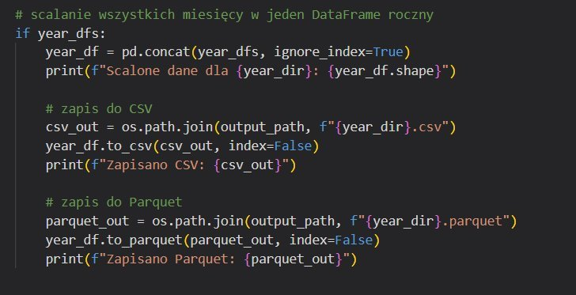
Czyszczenie i harmonizacja danych (ETL – Pandas)
Automatyczny skan katalogów rok/miesiąc/
Wczytywanie wszystkich CSV
Ujednolicenie schematów (2017 ma inny zestaw kolumn!)
Scalanie do jednego pliku na rok
Zapis CSV + Parquet
Notes:
Po pobraniu danych przeszliśmy do etapu ETL, czyli czyszczenia i przygotowania datasetu. Nasz skrypt automatycznie skanował strukturę katalogów rok/miesiąc i wczytywał wszystkie pliki CSV. W danych Citibike pojawia się problem zgodności — różne lata mają różne schematy kolumn, szczególnie rok 2017, który ma inną strukturę niż kolejne lata. Dlatego musieliśmy te schematy ujednolicić, żeby później Spark mógł je poprawnie wczytać jako jeden zestaw. Po harmonizacji scaliliśmy wszystkie miesiące w jeden plik na rok, a następnie zapisaliśmy te dane zarówno w formacie CSV, jak i w formacie Parquet. Na screenie widać fragment kodu odpowiedzialny za scalanie i zapis przetworzonych danych.

Slide 24
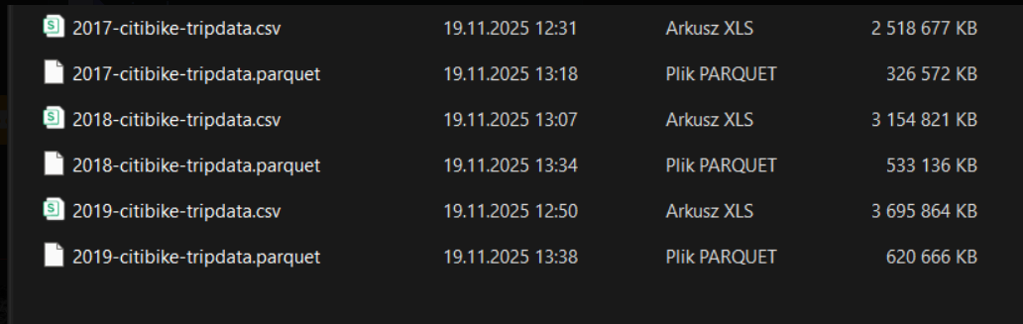
Przygotowane pliki: CSV i Parquet
Zapis plików
Dlaczego parquet:
kompresja
format kolumnowy
szybki odczyt w Spark
automatyczna optymalizacja
Notes:
o zakończeniu procesu ETL zapisaliśmy dane w dwóch formatach: CSV i Parquet. CSV zostawiliśmy po to, żeby móc porównać jego działanie z formatem kolumnowym. Natomiast głównym formatem, z którego korzystaliśmy później w Spark, był Parquet — ponieważ jest skompresowany, kolumnowy i dużo szybciej się wczytuje. Dodatkowo Parquet pozwala na automatyczne optymalizacje po stronie Sparka, co znacząco przyspiesza przetwarzanie dużych datasetów. Na screenie widać finalne pliki przygotowane na każdy rok — zarówno w wersji CSV, jak i Parquet.

Slide 25
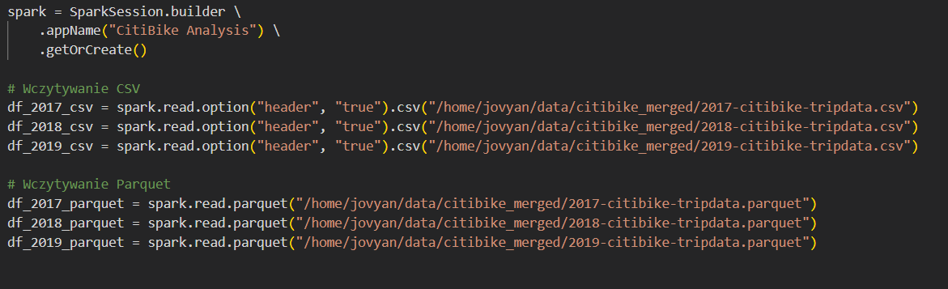
Wczytywanie danych do Spark (CSV vs Parquet)
SparkSession + odczyt
Notes:
W kolejnym etapie załadowaliśmy przygotowane dane do Apache Spark. Najpierw utworzyliśmy SparkSession, czyli główny punkt wejścia dla pracy z danymi w Spark. Następnie wczytaliśmy trzy pliki CSV — po jednym dla każdego roku. Jak widać, przy CSV musimy dodać opcję header=true, a samo ładowanie jest wolniejsze, bo Spark musi parsować tekst liniowo. Poniżej jest druga część kodu, czyli wczytywanie tych samych danych w formacie Parquet. Tutaj od razu widać główną zaletę Parquet — Spark ładuje te pliki dużo szybciej, bo są już binarne, skompresowane i posiadają metadane o kolumnach. Dzięki temu przetwarzanie dużych datasetów jest zauważalnie bardziej wydajne.

Slide 26
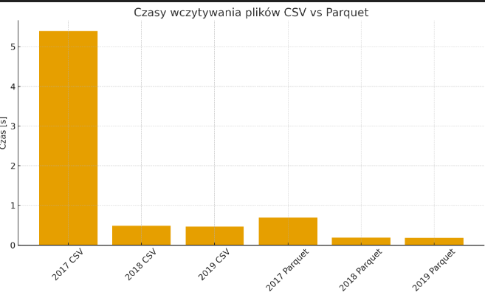
Wczytywanie danych (CSV vs Parquet) porównanie czasów
Notes:
Na tym slajdzie porównujemy czasy wczytywania danych w Spark dla dwóch formatów: CSV i Parquet. Wyniki są bardzo wyraźne — CSV jest zdecydowanie wolniejsze. Na przykład rok 2017 w formacie CSV ładował się ponad 5 sekund, podczas gdy wersja Parquet zajęła mniej niż 1 sekundę. Podobnie dla lat 2018 i 2019 — CSV potrzebowało około pół sekundy, a Parquet zaledwie około 0.18 sekundy. To potwierdza, że Parquet jest dużo bardziej wydajnym formatem przy pracy z dużymi danymi, szczególnie w Spark, gdzie kolumnowa struktura i kompresja dają ogromne oszczędności czasu.

Slide 27
Czyszczenie danych (usuwanie rekordów z brakami)
Rok / Format | Rekordy przed | Rekordy po | Usunięte | Czas czyszczenia
2017 CSV | 16,364,657 | 12,599,579 | 3,765,078 | 46.48 s
2017 Parquet | 16,364,657 | 12,599,579 | 3,765,078 | 8.84 s
2018 CSV | 17,548,339 | 17,545,842 | 2,497 | 46.89 s
2018 Parquet | 17,548,339 | 17,545,842 | 2,497 | 12.67 s
2019 CSV | 20,551,697 | 20,551,517 | 180 | 48.13 s
2019 Parquet | 20,551,697 | 20,551,517 | 180 | 12.39 s
Notes:
Na tym etapie wykonaliśmy czyszczenie danych, czyli usuwanie rekordów zawierających wartości puste, korzystając z funkcji df.na.drop("any"). Operację wykonaliśmy dla każdego roku oraz dla obu formatów — CSV i Parquet — i zmierzyliśmy czas jej wykonania.
Wyniki pokazują wyraźną różnicę: format Parquet jest od 4 do nawet 6 razy szybszy niż CSV. Na przykład dla roku 2017 czyszczenie CSV zajęło ponad 46 sekund, podczas gdy Parquet potrzebował tylko około 8 sekund.
Widać też różnice w jakości danych między latami: w 2017 usunęliśmy aż około 3,7 miliona rekordów, co pokazuje, że ten rok ma najwięcej braków. Dla lat 2018 i 2019 dane są dużo bardziej kompletne — usunięto jedynie pojedyncze tysiące lub nawet setki rekordów.
Po zakończeniu czyszczenia utworzyliśmy widoki tymczasowe Spark SQL, aby móc wykonywać dalszą analizę za pomocą zapytań SQL.

Slide 28
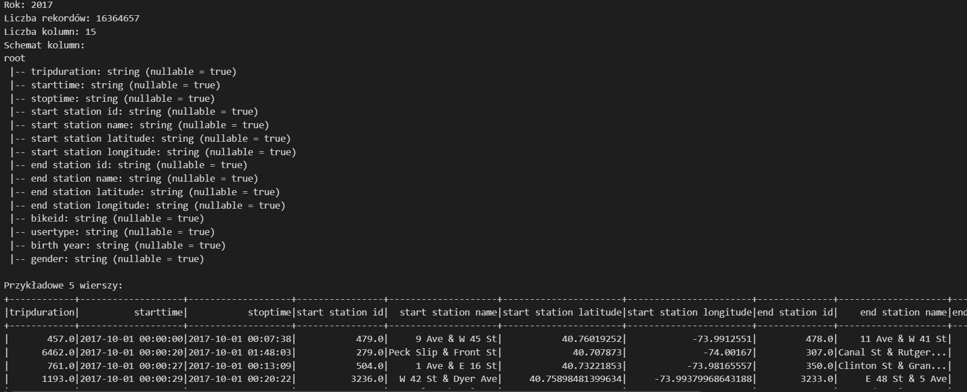
Przykładowe dane po wczytaniu
Notes:
Na koniec prezentuję przykładowy fragment danych po wczytaniu ich do Spark. Tutaj widzimy rok 2017 — to jeden z największych plików, zawierający ponad 16 milionów rekordów i 15 kolumn.
Powyżej jest pełny schemat datasetu, pokazujący typy i nazwy wszystkich kolumn, takich jak tripduration, starttime, stoptime, informacje o stacjach początkowych i końcowych, identyfikator roweru oraz dane o użytkowniku.
Pod spodem znajdują się przykładowe 5 wierszy. Widać typowy układ danych Citibike: czas trwania przejazdu, lokalizacje startu i końca, współrzędne GPS oraz typ użytkownika — Subscriber lub Customer. Widać też, że niektóre kolumny mają wartości puste, na przykład birth year, co potwierdza potrzebę wcześniejszego czyszczenia danych.
Ten podgląd pokazuje, że nasze pliki zostały poprawnie załadowane, a Spark prawidłowo rozpoznał kolumny i ich strukturę.

Slide 29

Analiza, SQL, benchmarki

Slide 30

Live demo

Slide 31
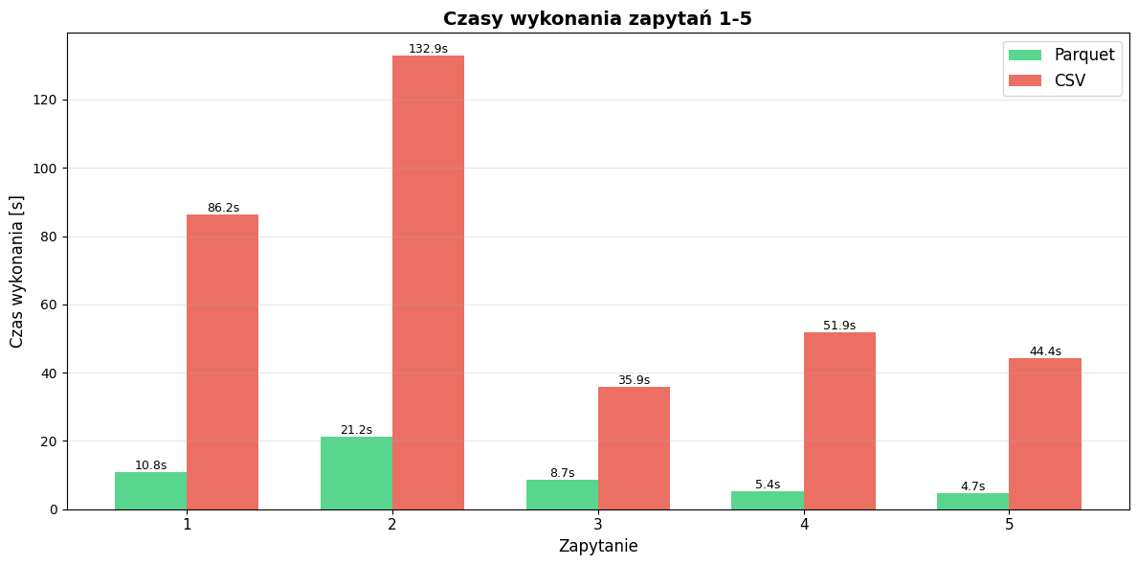

Slide 32
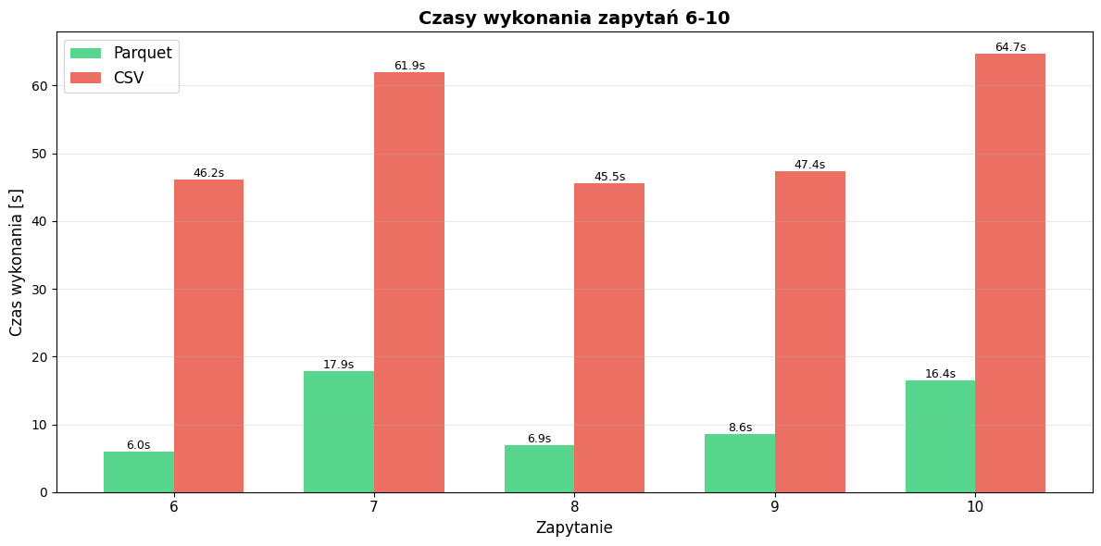

Slide 33
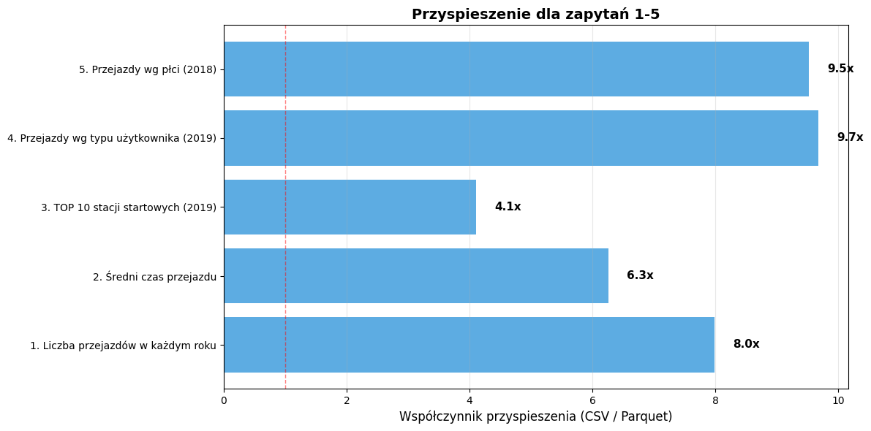

Slide 34
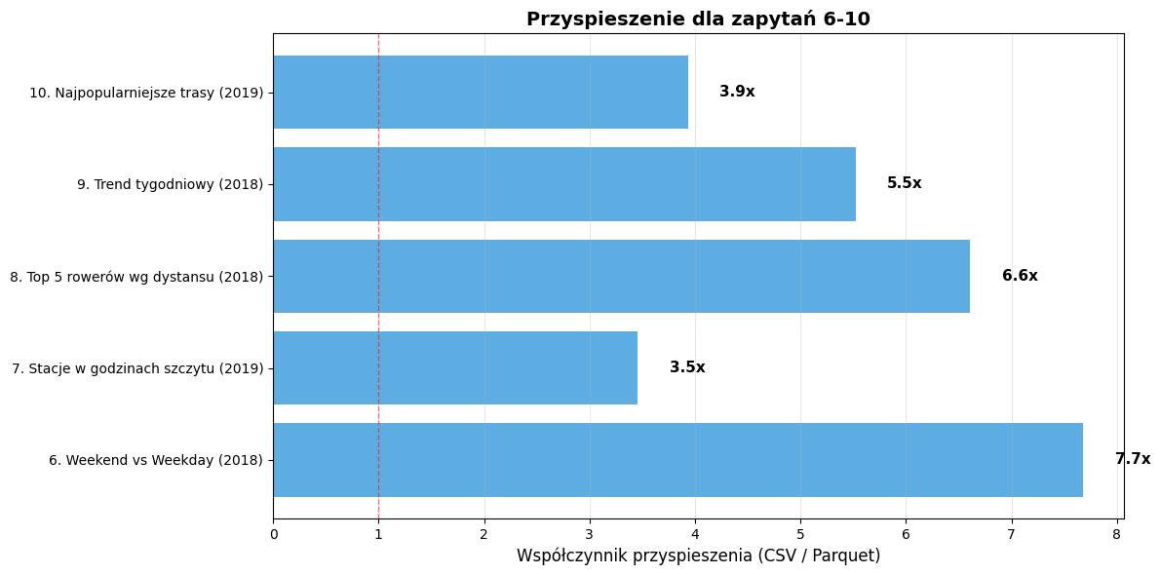

Slide 35
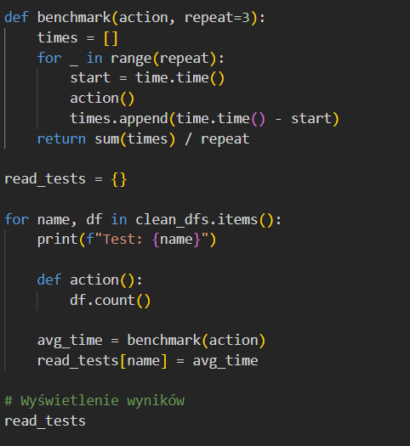
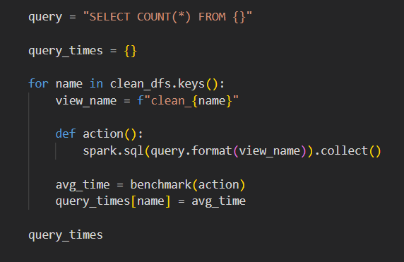
Wykonane pomiary

Slide 36
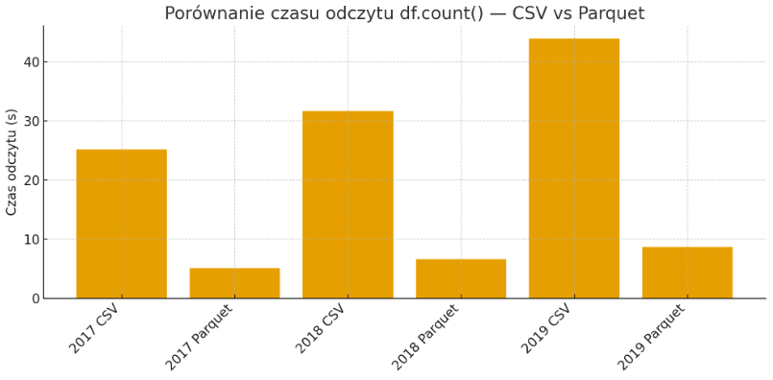
Porównanie czasu odczytu danych (CSV vs Parquet)

Slide 37
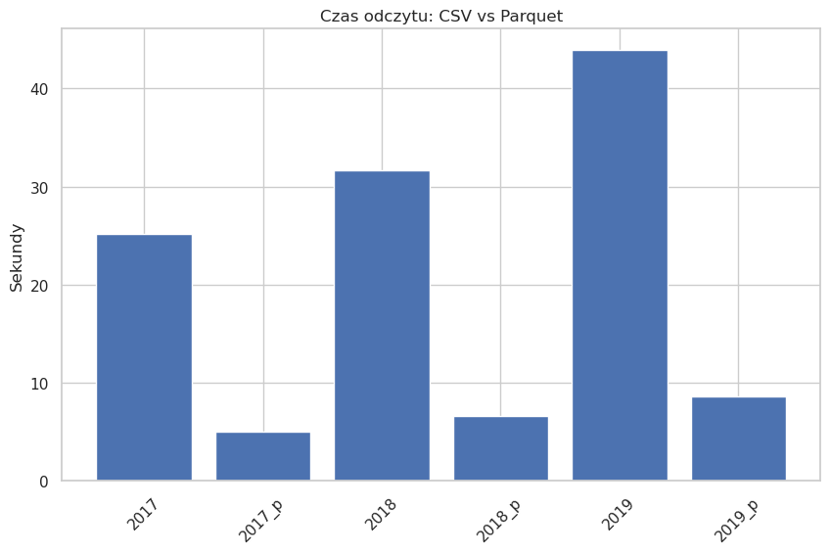
Porównanie czasu wykonania zapytań SQL (Spark SQL)

Slide 38
Wnioski
Spark jest szybki i skalowalny
Parquet = najlepszy format
Pipeline działa w pełni automatycznie
Możliwe dalsze rozszerzenia
Pamietać Notatnik zżera z 12GB pamieci

